Slide 1
“PROYECTO PARA LA IMPLEMENTACIÓN DE UN COMPLEJO DE CANCHAS DEPORTIVAS DE CÉSPED SINTÉTICO EN LA CIUDAD DE GUAYAQUIL”
TEMA:
Diana K. Guijarro de la Cruz
César A. Mendoza Mera

Slide 2
CAPÍTULO I
GENERALIDADES
“Actividad física, ejercida como juego o competición, cuya práctica supone entrenamiento y sujeción a normas”
Practicado desde épocas prehistóricas hasta la actualidad.
En el Ecuador la practica deportiva en las escuelas nace a raíz de la necesidad de espacios de recreación dentro del pénsum académico impartido.

Slide 3
Importancia del deporte
FÍSICO – MENTAL – SOCIAL
  Físico: Desarrollo motriz y habilidades.
  Mental: Aporta con Disciplina, Respeto y Auto-control. Buen manejo de los estados de ánimo.
  Social: Previene la drogadicción, el alcoholismo, el tabaquismo, y la delincuencia. Considerado como un excelente medio de integración social.

Slide 4
El Césped Sintético y los Deportes
Avances tecnológicos han permitido desarrollar y mejorar este tipo de superficies que se presentan como una nueva alternativa para superar dificultades o limitaciones del césped natural, brindando muchas ventajas.
  Limitaciones del césped natural
    Condiciones climatológicas extremas (altas y bajas temperaturas)
    Tiempo de uso limitado debido al mantenimiento que requiere.

Slide 5
Ventajas del césped sintético
  Resistencia a difíciles condiciones climáticas.
  Ideal para todo tipo de infraestructuras (cubiertas o descubiertas).
  Bajos costos de mantenimiento.
  Prolongadas horas de uso.
  Multiusos (práctica y entrenamiento de diferentes deportes, eventos de concurrencia masiva).
  Alta durabilidad.

Slide 6
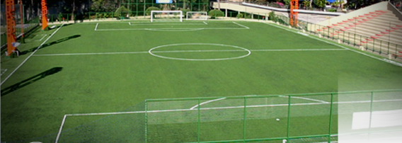
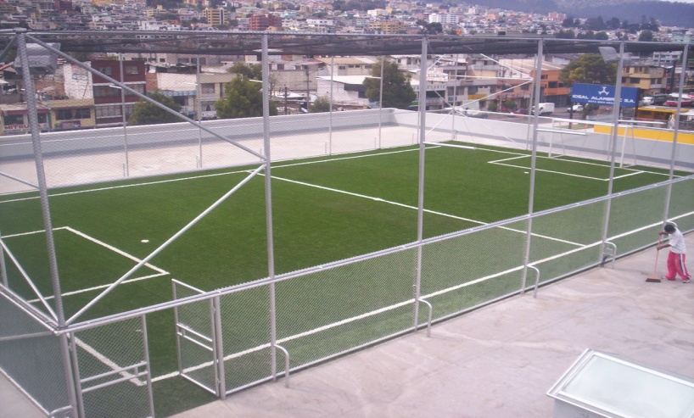
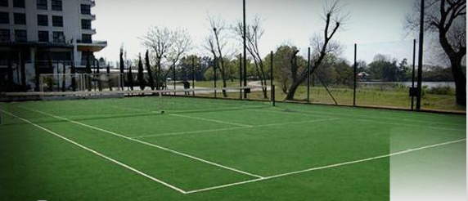
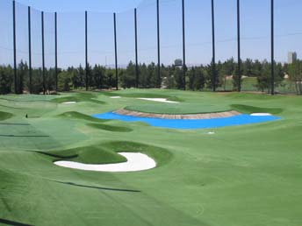
Deportes practicados sobre césped sintético
FÚTBOL
TENIS
GOLF

Slide 7
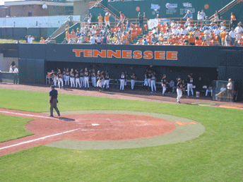
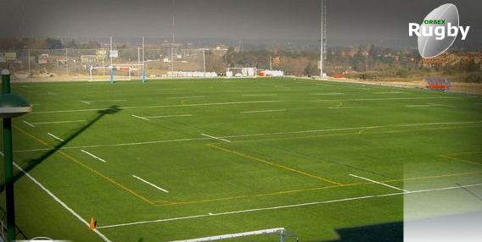
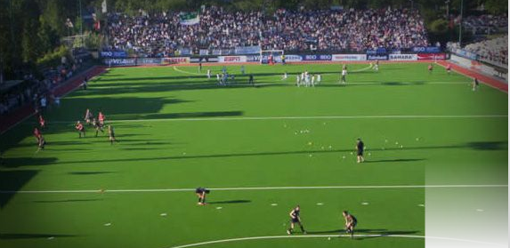
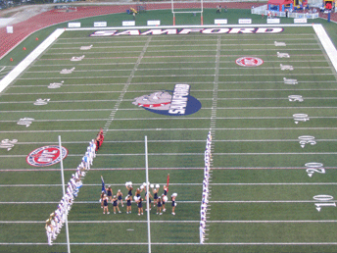
BEISBOL
RUGBY
JOCKEY SOBRE PASTO
FÚTBOL AMERICANO

Slide 8
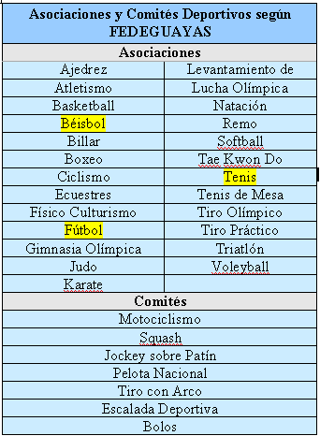
CAPÍTULO II
ESTUDIO DE MERCADO
La selección del deporte que sería incluido en el proyecto se la realizó en base a información obtenida en organismos deportivos.

Slide 9
Definición del servicio
Complejo de canchas deportivas de césped sintético Fútbol Alquiler
  Bar
  Camerinos
  Servicios
    Escuela de fútbol
    Campeonatos

Slide 10
Investigación de Mercados
Objetivos
Investigación Exploratoria (Grupo Focal)
Conocer el perfil de los consumidores de este tipo de servicios y las diferentes motivaciones que los llevan a hacerlo en este tipo de superficies.
Investigación Descriptiva (Encuestas)
Establecer un perfil demográfico de los posibles clientes.
Conocer frecuencias y lugares de mayor concurrencia.
Determinar el nivel de aceptación hacia el nuevo complejo.
Estudiar frecuencias de visita y la disponibilidad al pago.
Conocer la mejor ubicación.
Analizar las principales características del complejo.
Conocer opiniones acerca de los servicios adicionales y nombre.

Slide 11
Resultados de la Investigación Exploratoria
Hombres → Mayores a 18 años
Niveles de Ingresos superiores a $400
Practicado por diversión
Características importantes
  ► Agilidad ► Rapidez ► Calidad del terreno ► Pocas lesiones
Practicado entre amigos y de prefiere el horario nocturno
Se ajustan a cualquier modalidad de juego
Principal factor → Ubicación
► Vías de acceso ► Parqueos
Precio módico
No disponibilidad → Buscan otra opción
Totalmente de acuerdo con la implementación del complejo.

Slide 12
Investigación Descriptiva
Determinación de la muestra
Población Infinita o Desconocida
Donde:
Z = Nivel de confianza del 95.5% que representa 2
P = 0.5
Q = 0.5
e = Error del 5%

Slide 13
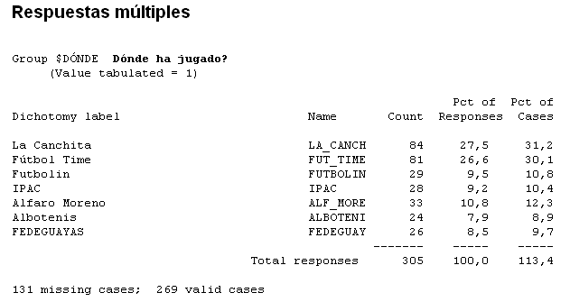
Resultados de la Investigación Descriptiva
Perfil del consumidor
Hombres con edades entre 18 a 65 años de clase social media y alta que practican fútbol como diversión o deporte.
Nivel de Conocimiento y Competencia

Slide 14
Nivel de Aceptación
Frecuencias de Uso y Disponibilidad de Pago

Slide 15
Ubicación
Características del complejo

Slide 16
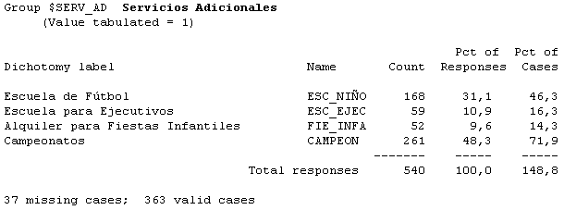
Servicios Adicionales
Nombre

Slide 17
CAPÍTULO III
PLAN DE MARKETING
Análisis FODA
Fortalezas Césped sintético de alta calidad. Fácil ubicación y amplias vías de acceso Amplias y agradables instalaciones Espacios de acuerdo a las necesidades Personal altamente capacitado | Oportunidades Es un deporte que lo practican personas de todas las edades. Es un mercado que no se lo ha explotado totalmente. Pocos competidores directos. Superficie multiuso Es el deporte más practicado en Guayaquil.

Slide 18
Debilidades Altos costos del césped sintético. Es una empresa nueva que carece de experiencia. Falta de lealtad de los clientes al complejo | Amenazas Problemas de estiaje en horas de la noche. Impacto negativo por políticas económicas. Inestabilidad política en el país.

Slide 19
Misión
Ofrecer a los guayaquileños que practican fútbol como deporte o pasatiempo un servicio de alquiler de canchas de césped sintético de calidad complementado con cómodas y seguras instalaciones
Visión
Convertir en dos años a Soccer Land en el complejo de canchas de fútbol de césped sintético más visitado en la ciudad de Guayaquil, posicionando la marca en la mente de los clientes

Slide 20
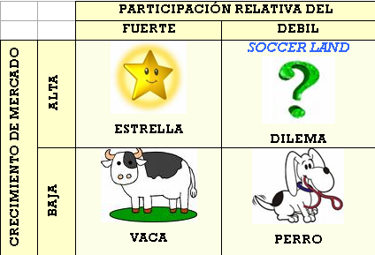
Matriz de Crecimiento Participación BCG

Slide 21
Análisis de la Segmentación
Geográfica
Variable geográfica: Ciudad de Guayaquil → Norte
Sociodemográfica
Sexo: Hombres
Edad: De 18 a 65 años
Clase social: Media, media alta y alta
Conductual
Personas que disfrutan de la practica de fútbol como deporte o diversión.

Slide 22
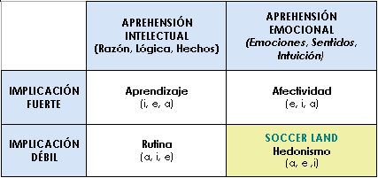
Modelo de Implicación Foote Cone & Belding
Grado de Implicación: Denota la fuerza con que un consumidor responde o reacciona ante los estímulos o atributos de un producto.
Modo de Aprehensión: Determina si el comportamiento de compra se define en el plano intelectual o emocional.

Slide 23





Modelo de las cinco fuerzas de PORTER

Slide 24

MARKETING MIX
Producto
Complejo de canchas de fútbol de césped sintético.
Dos canchas → 40 x 26 mts
    Bar
    Vestidores
    Área de juegos
  Marca

Slide 25
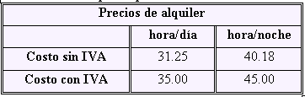
Precio
Plaza
Norte de la Ciudad –> Alrededores de la Cdla. La Garzota
Promoción
  Canales de Comunicación
  Marketing Boca a Boca

Slide 26
CAPÍTULO IV
ESTUDIO TÉCNICO
Localización
  Macro: Sector Norte (Resultados de la Inv. de Mercados)
  Micro: Cdla. La Garzota
    Vías de acceso de gran magnitud como son la Av. Presidente Roldós (Av. de las Américas) y Av. Isidro Ayora, las cuales evitan congestionamiento vehicular en sectores aledaños
    Amplios lugares para parqueos.
    Puntos de referencia claves, como son el Aeropuerto José Joaquín De Olmedo, Mi Comisariato, Monumento a Jaime Roldós y Comisariato Santa Isabel.

Slide 27
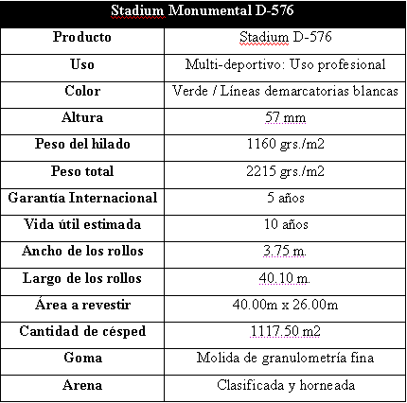
Especificaciones Técnicas del Césped Sintético

Slide 28
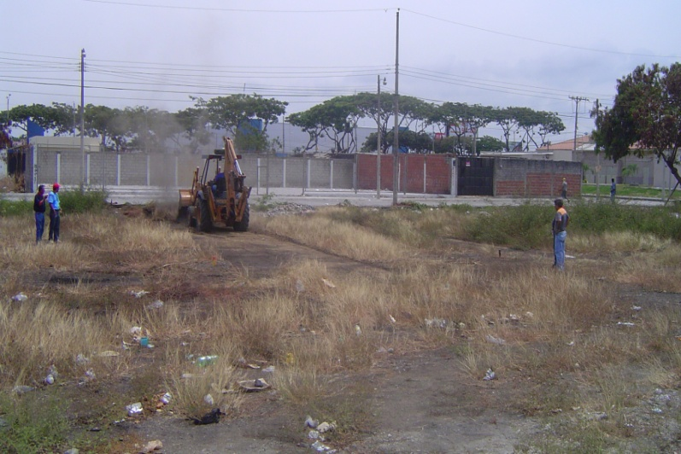
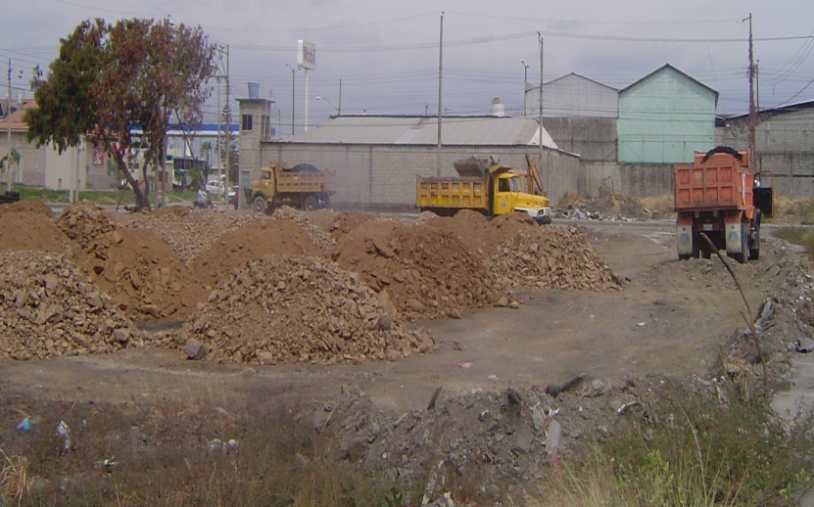
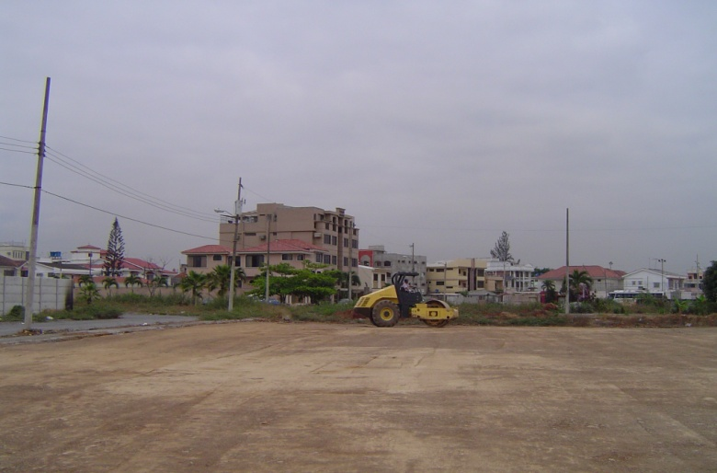
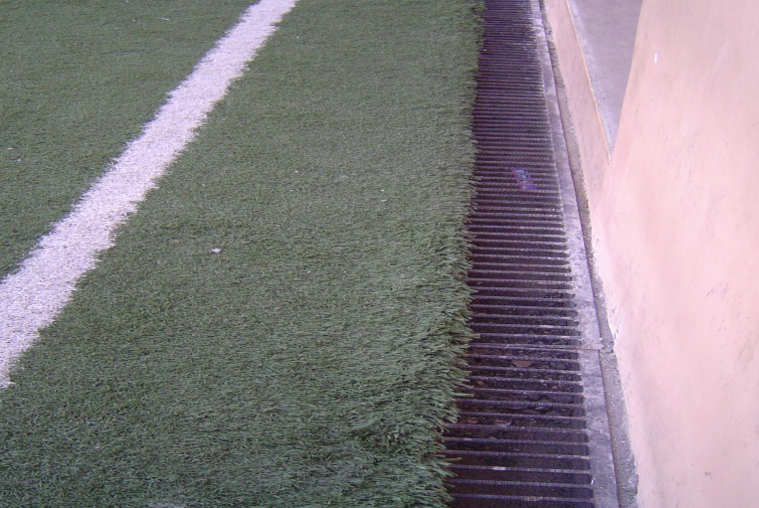
Requerimientos Técnicos para la Instalación.
Excavación
Relleno
Compactado
Canales de Drenaje

Slide 29
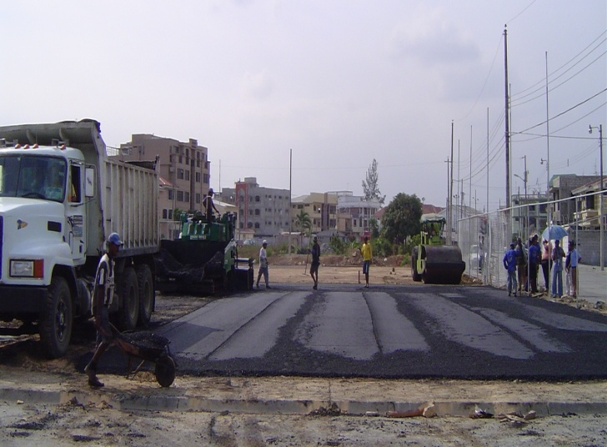
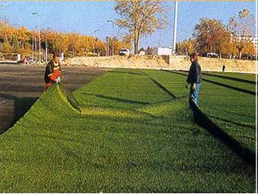
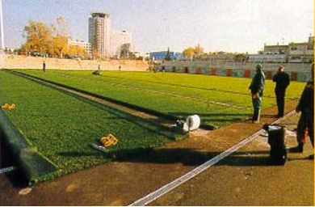
Asfaltado
Instalación del Césped Sintético
Tendido de Rollos
Unión de Rollos

Slide 30
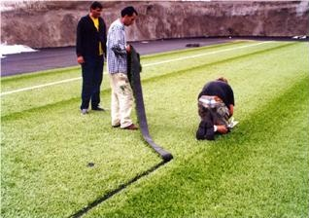
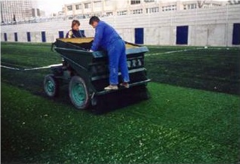
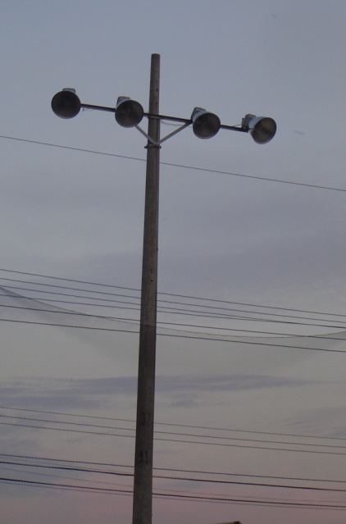
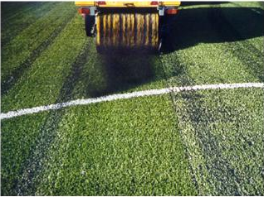
Colocación de líneas y arcos
Riego de Arena y Caucho
Luminarias
Cepillado y Fibrilación

Slide 31
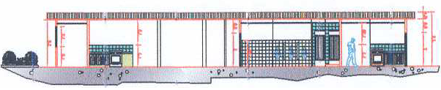
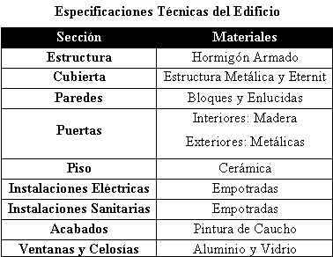
Edificio:

Slide 32

CAPÍTULO V
ANÁLISIS ECONÓMICO Y FINANCIERO
Inversión Inicial $ 167.675,83
Financiamiento

Slide 33
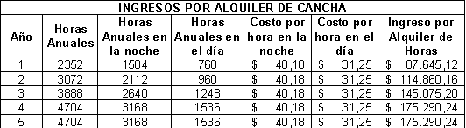


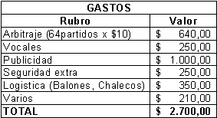
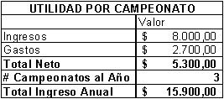
Determinación de los ingresos:
Alquiler de Cancha: Horas según proyección de demanda por el precio.
Escuela de Fútbol
Campeonatos

Slide 34
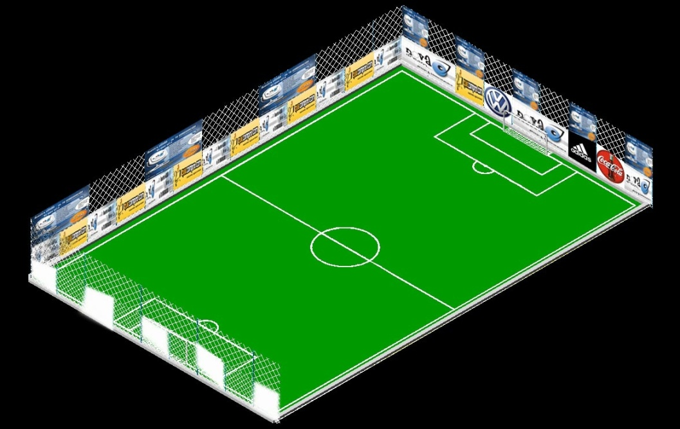


Vallas Publicitarias
Bar

Slide 35
Determinación de los Costos y Gastos:
Costos y Gastos Variables
Costos y Gastos Fijos

Slide 36
Estado de Resultados

Slide 37
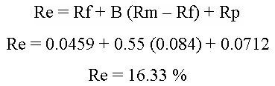
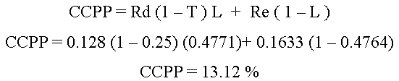
Tasa de Descuento (CCPP)
Rf = 4.59%
B = 0.55
(Rm – Rf) = 8.4%
Rp = 7.12 %
Rd = 12.8%
T = 25%
L = 47.71%
Re = 16.33%

Slide 38
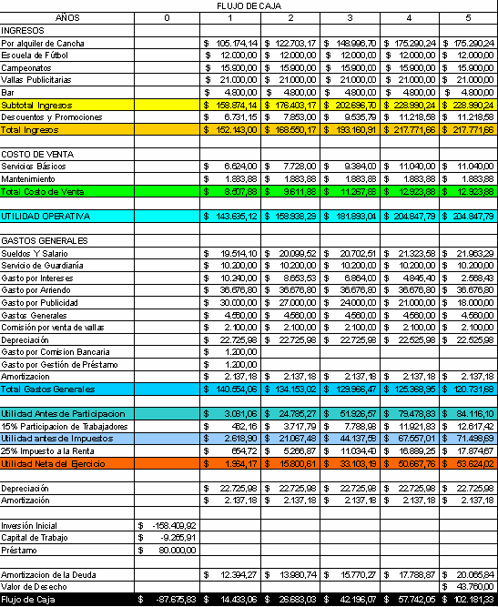
Flujo de Caja

Slide 39

Análisis de Rentabilidad

Slide 40
Análisis de Sensibilidad
Sensibilidad al Precio

Slide 41
Sensibilidad a las Cantidades

Slide 42
Sensibilidad a la Tasa de Descuento

Slide 43
Sensibilidad Otros Ingresos

Slide 44
CONCLUSIONES
La práctica de deportes en general constituye un gran aporte a la sociedad.
La utilización de césped sintético como superficie deportiva ha revolucionado esta industria.
El 67.3% de los encuestados ha tenido algún tipo de experiencia jugando sobre césped sintético.
Existe un gran nivel de aceptación hacia el proyecto (90.8%).
Alto nivel de demanda.
Proyecto rentable considerando los resultados financieros

Slide 45
RECOMENDACIONES
Poner mucho énfasis en las otras fuentes de ingresos como son los campeonatos, la escuela para niños y la venta de espacios publicitarios.
Incursionar en otro tipo de actividades que podrían ser desarrolladas en las horas en las que el complejo no está siendo utilizado.
Gestionar alianzas estratégicas con auspiciantes para la realización de los campeonatos.
Plantearse como objetivo la renovación del contrato de alquiler o la compra de los terrenos, para obtener más réditos de la inversión realizada.
Se puede recomendar a los inversionistas la implementación del proyecto debido a los resultados favorables que se obtuvieron.

Slide 46
¡MUCHAS GRACIAS!

Slide 47
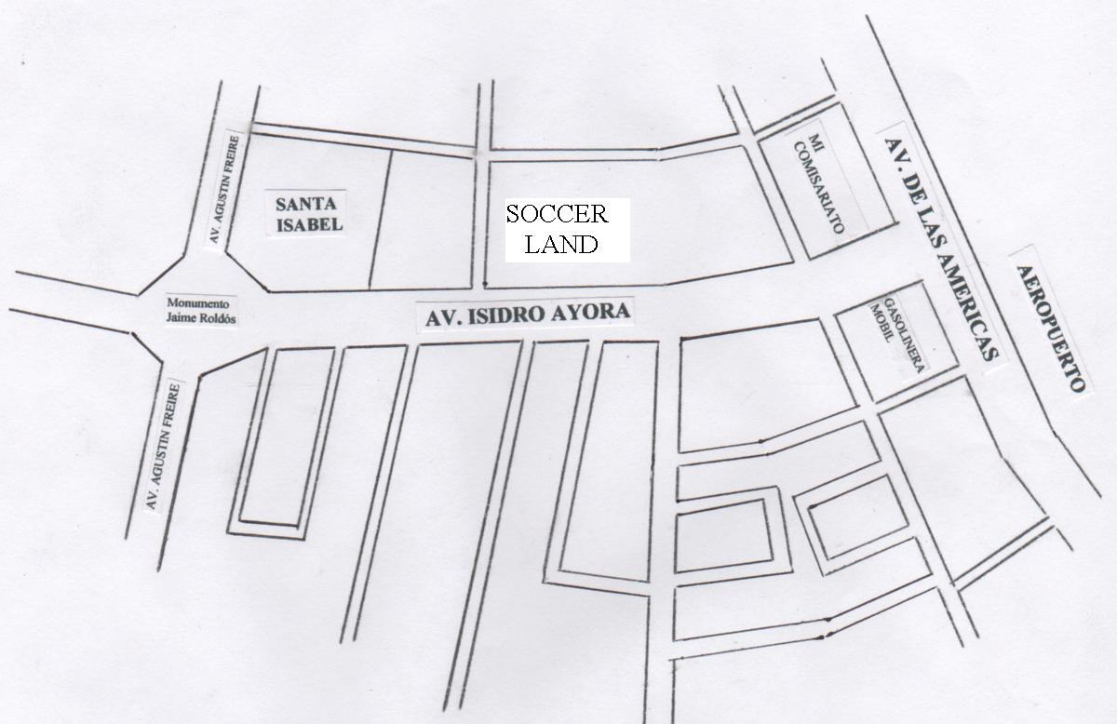
Ubicación

Slide 48
Inversión Inicial

Slide 49
Proyección de la Demanda

Slide 50
Proyección de la Demanda

